Slide 1
Oblastní charita Most P.Jilemnického 2457, 434 01 Most, Česká republika TEL: +420 476 11 99 99 , EMAIL: charita@charitamost.cz IČO: 708 28 920
Rok 2017

Slide 2
Nestátní nezisková církevní organizace Zřizovatel Církev římskokatolická, biskupství Litoměřické. Nadřízená organizace – Diecézní charita Litoměřice. Naše konání inspiruje příklad Ježíše Krista - soucítění s lidským utrpením. Proto nejsme vedeni jen pravidly legislativními a občanskými, ale i pochopením s těmi, co nedosahují hned ve svém životě zlepšení, ale někdy i opakovaně selhávají.
Kdo jsme?

Slide 3
Něco málo statistiky
Jedenáct druhů sociálních služeb podle Zákona 108/2006 Sb. Zhruba osm aktivit a projektů mimo registraci soc. služeb.
Na sedmnácti adresách, přičemž například tady na jedné adrese v Janově se nachází osm registrovaných i neregistrovaných služeb a aktivit.
Naše střediska a zařízení najdete v Mostě, v Litvínově-Janově, v Duchcově a v Oseku, v Chomutově, v Jirkově, v Tanvaldu, v Zákupech, v Náhlově u Osečné a v Žatci.

Slide 4
Lidé – lidem…
Počet zaměstnanců k 31.10.2017: 135.
Počet dobrovolníků v r. 2017: cca 85 včetně koledníků v Tříkrálové sbírce a firemních dobrovolníků.
Za rok 2016 využilo naše služby cca 4 050 lidí, z toho naprostá většina opakovaně. Vzhledem ke zvýšené kapacitě některých služeb r. 2017 lze předpokládat, že počet uživatelů v r. 2017 naroste nebo minimálně zůstane stejný.

Slide 7
Setkávání
Charita ČR, DCHLTM – zúčastňujeme se odborných kolegií, někteří z Vás tato kolegia vedou. FEAD.
Farnosti Církve římskokatolické v jednotlivých místech - poděkování za činnost v Janově, v Tanvaldu a dalších místech.
Asociace poskytovatelů sociálních služeb.
Euroregion Krušnohoří.
Agentura pro sociální začleňování.
Místní akční skupina k čerpání fondů EU.
Spolupracujeme se všemi městy a obcemi a dalšími poskytovali sociálních služeb, kde působíme a jsme aktivní v komunitním plánování soc.sl. ve všech městech a obcích.
Tvorba střednědobého plánu ÚK, karty služeb, Akční plán apod.

Slide 8
Přeshraniční spolupráce
Charitní svaz Drážďany – Míšeň.
Lidová solidarita Oblastní svaz Freiberg.
Nadace RENOVABIS se sídlem Freising.
Základní škola Vévody Heinricha Marienberg.
Domovský spolek, Vesnické muzeum, Církevní obec a Projektová agentura Gahlenz - kulturně-vzdělávací projekt „Děti poznávají saské Krušnohoří“.
Německý červený kříž Bautzen.
A minimálně deset dalších partnerů.

Slide 9
Mezníky roku 2017
Tříkrálová sbírka 2017 – vykoledovali jsme 168.698,- Kč.
Od 1.4.2017 Zahájení v rámci služeb SAS v Mostě, Duchcově a v Žatci … podpora sociálních služeb ÚK – z financí EU formou IP Ústeckého kraje.
Přes různé potíže se nám daří personálně obsadit všechny služby především pokud jde o odborné pracovníky.
Úspěch se žádostí o podporu IROP na rekonstrukci domu v ul. Františka Malíka v Mostě. Rozsah rozpočtu včetně nákupu domu a pozemku je cca 17.5 mil. Kč.
Prezentovali jsem služby Oblastní charity v rádiu Proglas.
Účast na Národní potravinové sbírce 11.11.2017.

Slide 10
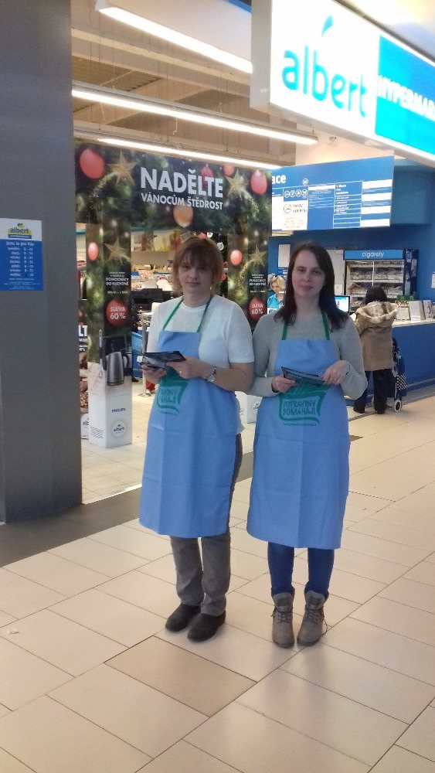
Mezníky roku 2017
Účast na Národní potravinové sbírce 11.11.2017:
Centrál Most,
Billa Litvínov,
Tesco Tanvald a
Billa Praha Smíchov.
Sbírky se zúčastnilo 41 zaměstnanců a dobrovolníků OchMost.
Na snímku pečovatelky v Mostě v Albertu

Slide 11
Mezníky roku 2017
Most
Rozšíření a stabilizace Sociálního poradenství Most, počet uživatelů je již kolem 220.
Rozmarýnek svou kvalitní prací získal perfektní spolupráci s OSPOD – asistované předání a styky, účast na případových konferencích.
V Sovičce – projekt Inkluze – doučování dětí v Sovičce.
Podařilo se nám pro příští 3 roky získat projekt financovaný z ESF na rozšíření dvou služeb v Mostě (SAS a TP).

Slide 12
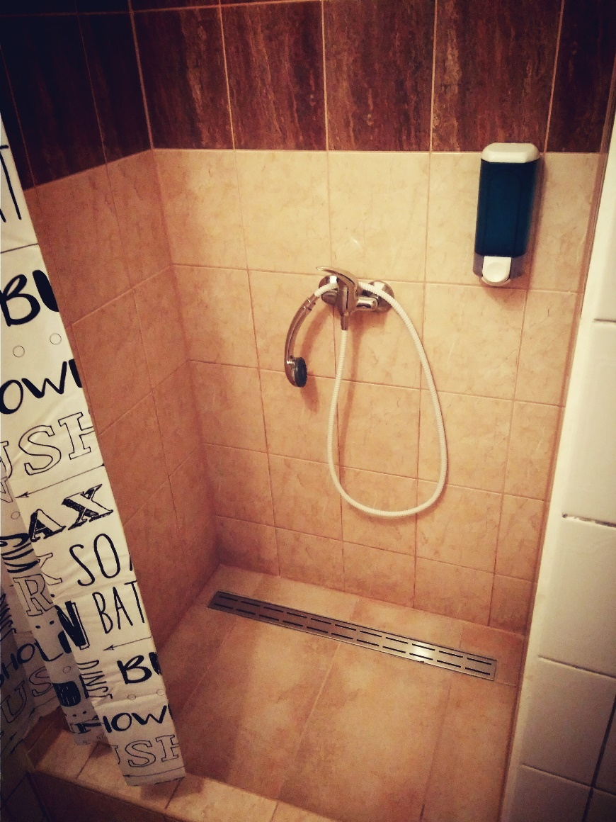
Mezníky roku 2017
V Mostě se podařilo opravit sociální zařízení v NDC.
V Duchcově připravujeme totéž asi rozsáhlejšího charakteru v Azylovém domě – v noclehárně.

Slide 13
Mezníky roku 2017
Janov
Zahájena realizace dvou projektů v rámci Koordinovaného přístupu v sociálně vyloučených lokalitách v Janově (pět soc.sl.)..
Za NZDM Domino 15-26 let – podařil se nám výlet s velkými kluky na zámek Jezeří – pro ně to byl velký zážitek a pro nás zkušenost.
Za NZDM Domino 6- 14 let – podařilo se ještě více prohloubit spolupráci s Litvínovským farářem - otcem Gregorzem, ten navštěvuje děti jedenkrát do týdne. Také jsme navázali spolupráci s Probační a mediační službou.
Za Terénní službu – u několika klientů se nám podařilo zajistit stálou práci, dále se nám dařilo sehnat pro klienty obvodního lékaře a v jednom případě lékaře u klientky, která neměla lékaře 17 let.

Slide 14
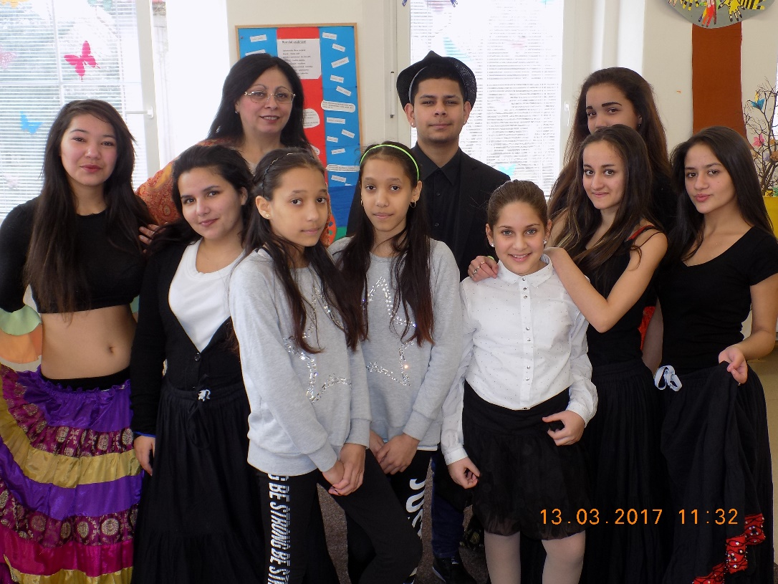
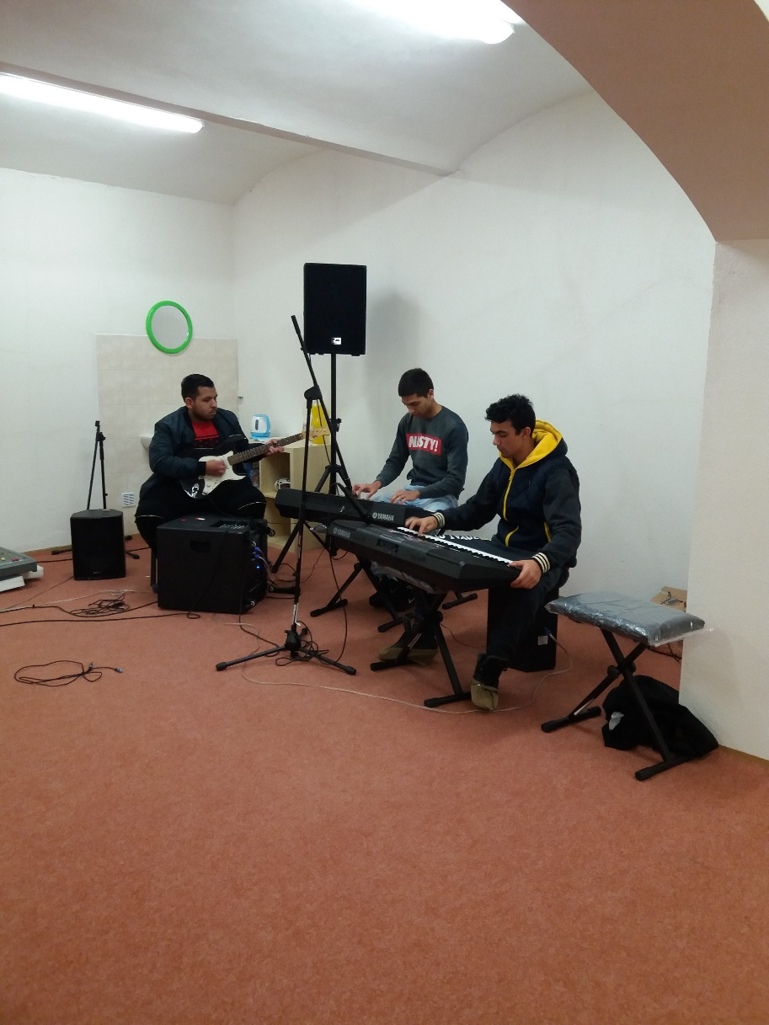
Mezníky roku 2017

Slide 15
Mezníky roku 2017
Janov
Zahájen projekt na podporu maminek, podpořený MPSV.
Podařilo se získat dotace na rozvojové projekty, nabízející široký záběr aktivit (např. dohody se školkami na vzdělání podle individuálních plánů a spousta dalších), které mají pozitivní vliv na uživatele služeb.
Do KCJ začaly docházet senioři z Horního Jiřetína
Tělocvičnu kromě našich uživatelů využívají dvě různé skupiny žen z vně.
Vnitřek KCJ je zase o trošku útulnější – díky těm, kdo tu pracují - chodby, kanceláře zaměstnanců nebo herny pro děti
Podařilo se vybudovat stabilní a kvalitní tým zaměstnanců – což je v objektu, který je v roce 2017 druhým rokem v provozu, velmi důležité.

Slide 16
Mezníky roku 2017
Chomutov
Počet uživatelů NZDM Khamoro 190.
Počet uživatelů TSP 190.
Počet OSP Chomutov 100.
Podařilo se nám zajistit více než 10 uživatelům zaměstnání.
Podařilo se poskytnout a zajistit 5 rodinám bydlení.
U dvou klientek došlo k zaplacení exekuce formou splátkového kalendáře - které zajistila OchM.
V rámci KPSVL se podařilo uspět v programu OPZ s projektem Pomoc Chomutovským občanům ve výši 19 milionů
Chystáme rozjezd nové služby od 1.1.2018 SAS Jirkov.

Slide 17
Mezníky roku 2017
Duchcov a Osek
NZDM Zastávka v Duchcově realizuje předškolní klub, který je podporován MŠMT již několik let a letos byl projekt podpořen celou požadovanou částkou. V předškolním klubu byla velká úspěšnost děti při nástupu do školy nebo MŠ. Jinak Zastávka se účastní různých festivalů a soutěží, kde je velmi úspěšná.
Zahájena nová soc.sl. Terénní programy Duchcov. Realizace i ve vyloučených lokalit v Duchcově – Gizely a Viktoríny.
SAS Duchcov – výborná spolupráce s OSPOD Teplice – děkovný dopis p. Heleně Cibulkové od pracovníků SPOD.
Azylové domy - poskytují kvalitní zázemí pro uživatele, je nastolená dobrá spolupráce se samosprávou. V Oseku AD byl v listopadu jedním z důležitých organizátorů Vánočního koncertu v kostele.

Slide 18
Mezníky roku 2017
Centrum RvT Osek
Rozvíjejí se spolupráce s dobrovolníky ze CitiBank (naše maminy a jejich děti byly letos na dvou výletech, které plně financovala CitiBank – máme radost, že naše děti mohly zažít něco nového).
Rozvíjí i také spolupráce s Nadačním fondem Terezy Maxové dětem, přínosná našim klientkám a jejich dětem také velice.
Zpracována projektové dokumentace a žádost o stavební povolení ke změně vytápění RvT formou tepelného čerpadla.
SAS Žatec
Díky aktivitě pracovnic Sociálně aktivizační služby pro rodiny s dětmi v Žatci jsou rozvíjeny naše vztahy s pracovnicemi Oddělení sociálně právní ochrany dětí, které jsou nyní nadstandardní.

Slide 19
Mezníky roku 2017
Služby péče: pečovatelská služba a asistenční služba
Mírně roste počet uživatelů
Ze strany uživatelů i jejich rodinných příslušníků nám byla projevena spokojenost
Pečovatelky a asistentky i v r. 2017 si zvyšovali svou kvalifikaci
Daří se zachovávat profesionální a empatický přístup k uživatelům
Udržujeme individuální přístup k uživatelům
Rozšířili jsme svou působnost do budoucnosti – např. v obci Hrobčice.

Slide 20
Mezníky roku 2017
Tanvald
Stabilizace sociálních služeb NZDM a odborné sociální poradenství.
Aktivní účast na komunitním plánování.
Od představitelů města jsme letos obdrželi jasné vyjádření, že jsme jedna ze tří organizací, které budou na svém území podporovat a s jejichž službami jsou spokojeni. zkvalitnění.
NZDM finanční podpora IP Libereckého kraje.

Slide 21
Mezníky roku 2017
Zákupy
Ke konci roku 2016 dům vyhořel, prošel rekonstrukcí a tak do nového roku 2017 vstoupil klub v novém krásnějším kabátu. Velké díky patří zaměstnancům Zákupáku, kteří jej opět uvedly do chodu pod vedením Michaely Lochmanové.
Náhlov
Pravidelně se zúčastňuje tanečních a hudebních vystoupení. V tomto roce získali 1. a 2. místo v tanci a na několika akcích vystupovali jako hudební doprovod. S nadšením trénují na další sezónu.

Slide 22
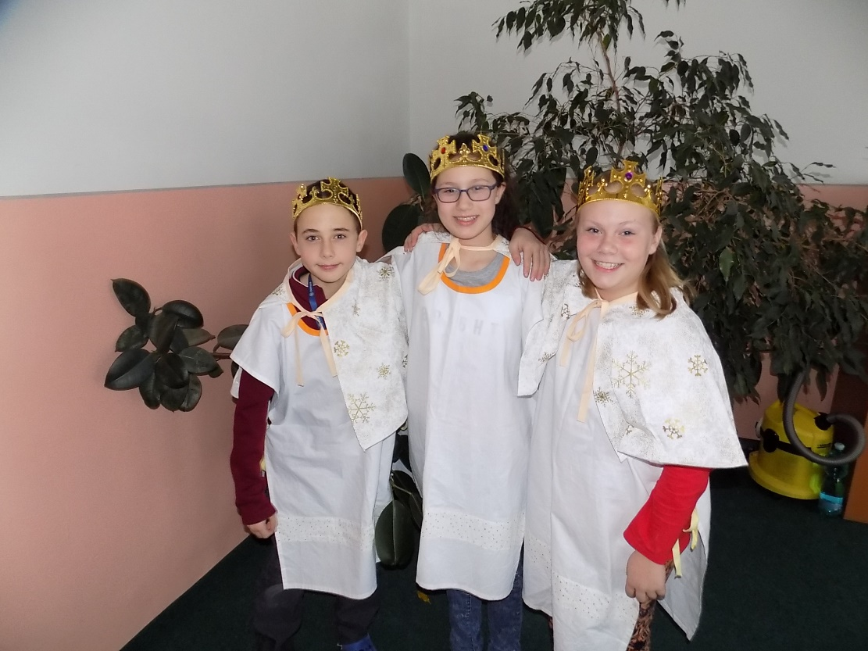
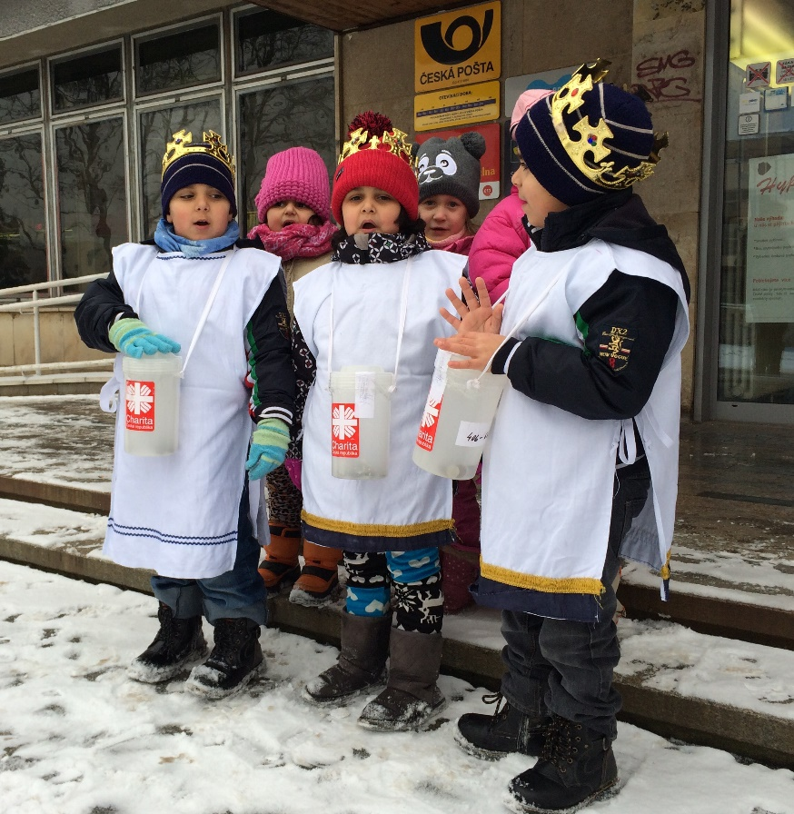
Čeká nás…
Tříkrálová sbírka 2018

Slide 23
Oblastní charita Most
děkuje Vám všem za aktivní přispění k charitnímu dílu.
Přejeme Vám pokojný čas Adventu, požehnané Vánoce 2017 a úspěšný rok 2018!

